Slide 1
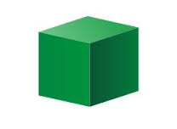
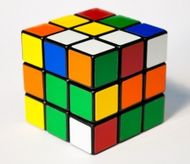
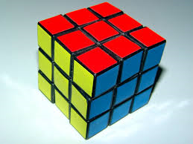
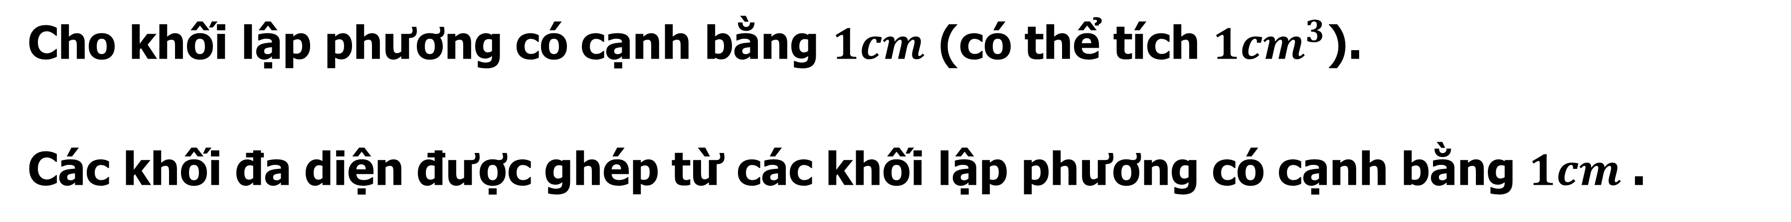
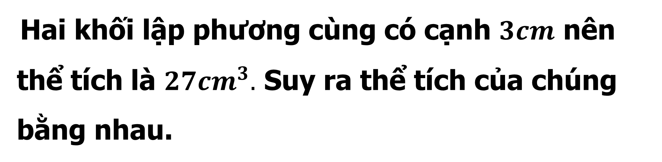
I
KHÁI NIỆM VỀ THỂ TÍCH KHỐI ĐA DIỆN
Ví dụ mở đầu
Cho khối lập phương có cạnh bằng $1cm$ (có thể tích $1cm^{3}$).
Các khối đa diện được ghép từ các khối lập phương có cạnh bằng $1cm$.
a) So sánh thể tích hai khối lập phương (hình vẽ).
Bài giải
Hai khối lập phương cùng có cạnh $3cm$ nên thể tích là ${27cm}^{3}.$ Suy ra thể tích của chúng bằng nhau.
Notes:
Câu này GV hỏi, HS trả lời …

Slide 2

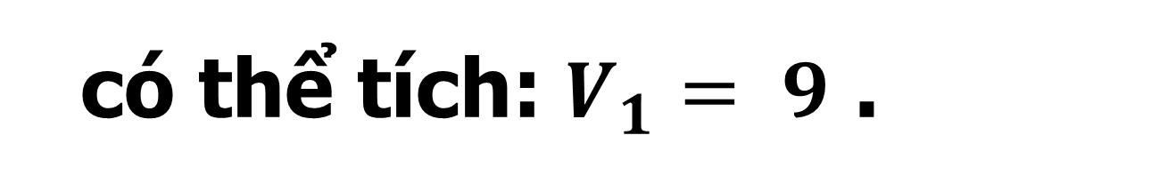
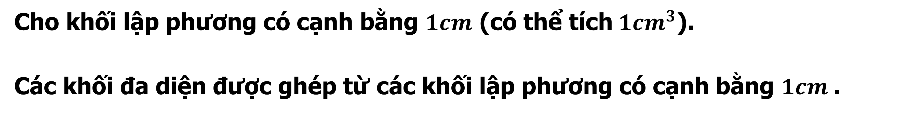
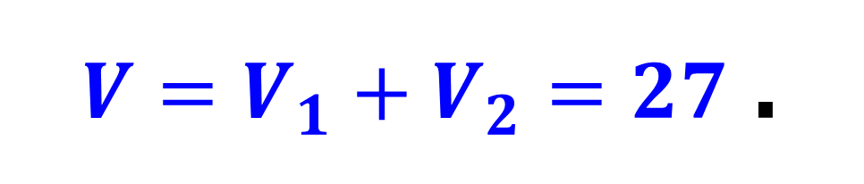
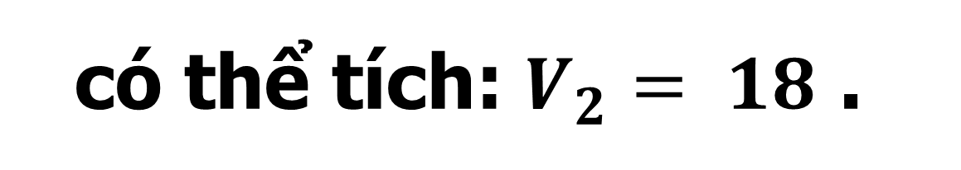
I
KHÁI NIỆM VỀ THỂ TÍCH KHỐI ĐA DIỆN
Ví dụ mở đầu
Cho khối lập phương có cạnh bằng $1cm$ (có thể tích$1cm^{3}$).
Các khối đa diện được ghép từ các khối lập phương có cạnh bằng $1cm$.
b) Tính thể tích $V$ của khối đa diện (hình vẽ).
Bài giải
Khối đa diện đã cho được chia thành hai khối hình hộp chữ nhật có kích thước lần lượt:
Khối 1: 3x3x1
có thể tích: $V_{1}= 9$ .
Khối 2: 3x3x2
có thể tích: $V_{2}= 18$ .
$V=V_{1}+V_{2}=27$ .
Notes:
Note: hiệu ứng xuất hiện…

Slide 3
I
KHÁI NIỆM VỀ THỂ TÍCH KHỐI ĐA DIỆN
Định nghĩa
Thể tích của khối đa diện (H) là một số dương duy nhất V_{(H)} thoả mãn các tính chất sau:
a) Nếu (H) là khối lập phương có cạnh bằng 1 thì V_{(H)} = 1.
b) Nếu hai khối đa diện (H₁), (H₂) bằng nhau thì V_{(H1)}=V(_{H2}).
c) Nếu khối đa diện (H) được phân chia thành hai khối đa diện (H₁), (H₂) thì V_{(H)} = V_{(H1)} + V_{(H2)}.
Chú ý:
• V_{(H)} cũng được gọi là thể tích của hình đa diện giới hạn khối đa diện (H).
• Khối lập phương có cạnh bằng 1 được gọi là khối lập phương đơn vị.

Slide 4
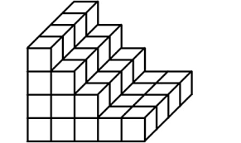
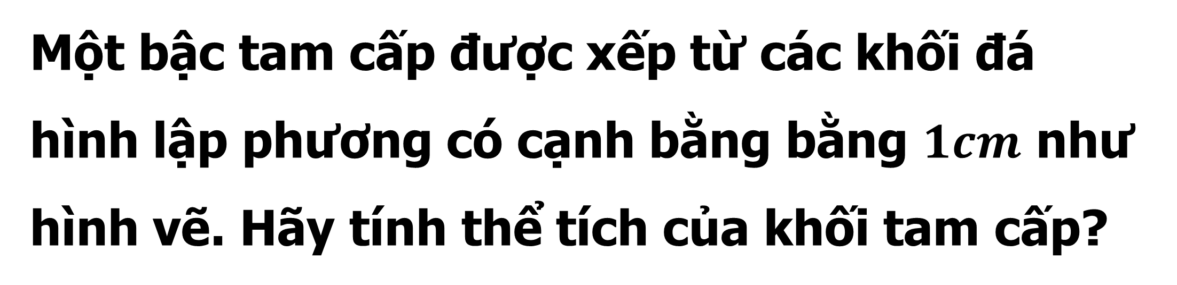
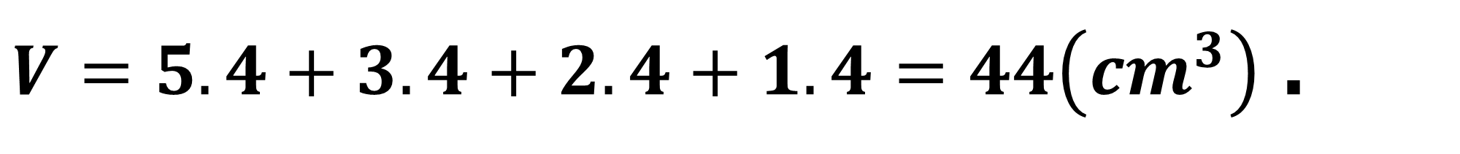
I
KHÁI NIỆM VỀ THỂ TÍCH KHỐI ĐA DIỆN
Ví dụ 1
Một bậc tam cấp được xếp từ các khối đá hình lập phương có cạnh bằng bằng $1cm$ như hình vẽ. Hãy tính thể tích của khối tam cấp?
Bài giải
$V=5.4+3.4+2.4+1.4=44\left(cm^{3}\right)$ .
Notes:
Note: hiệu ứng xuất hiện…

Slide 5
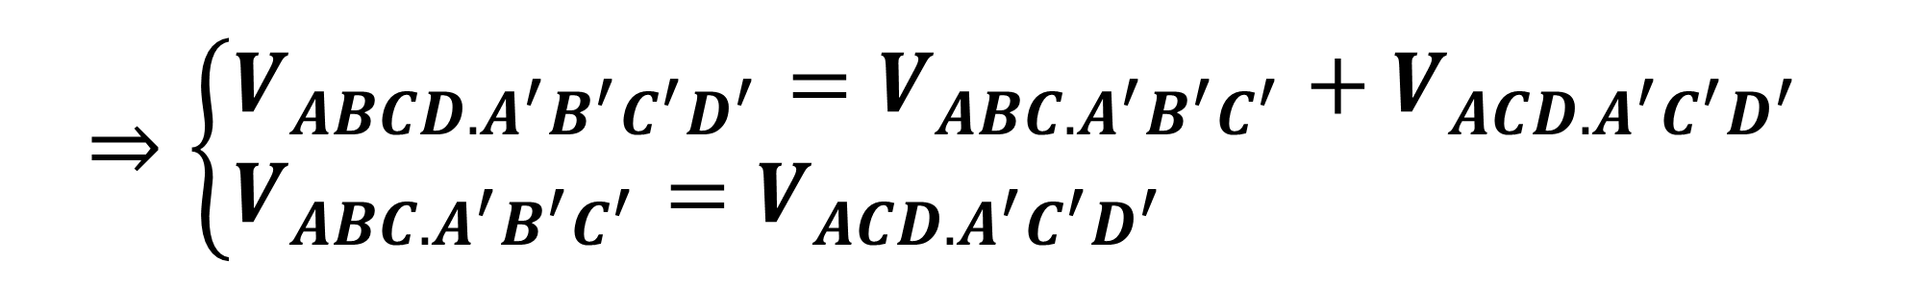
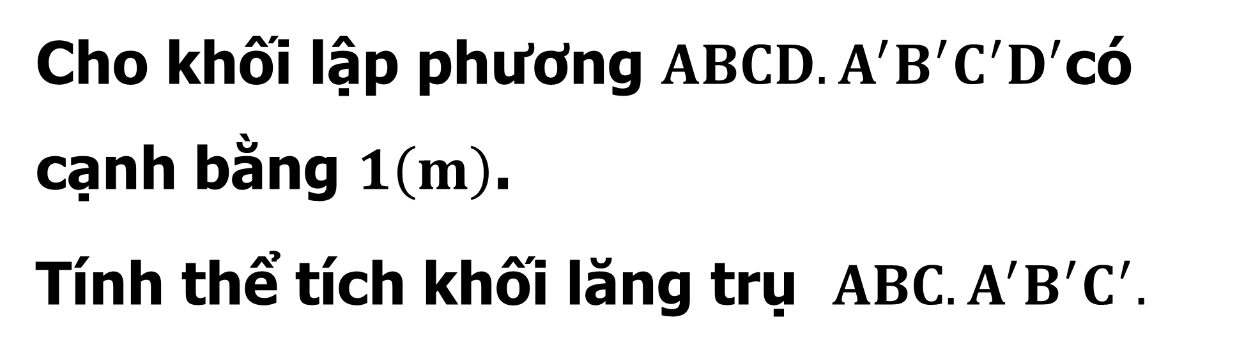
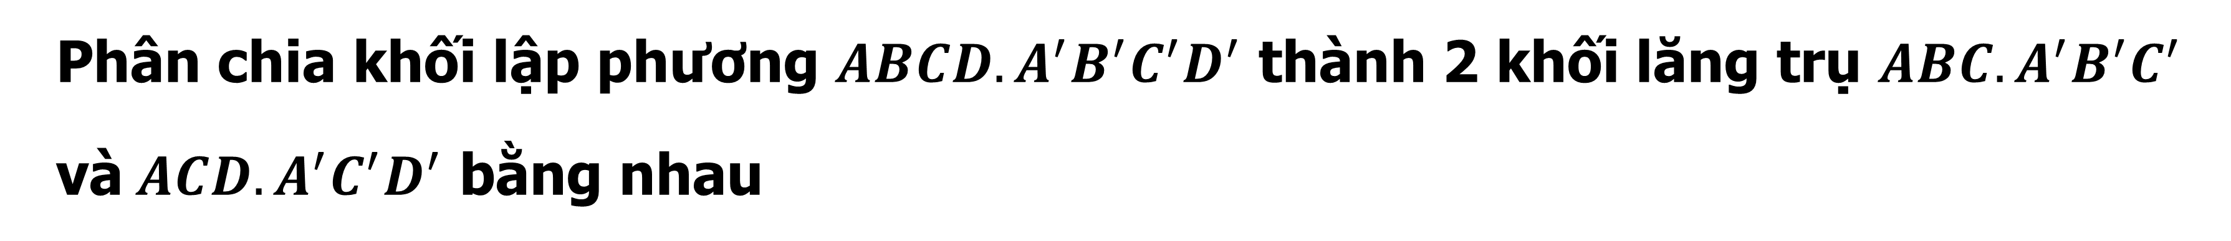
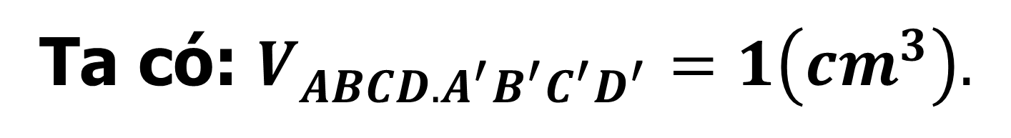
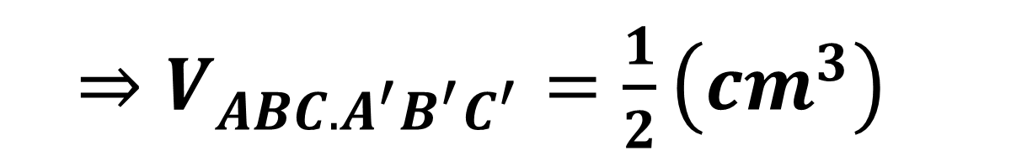
I
KHÁI NIỆM VỀ THỂ TÍCH KHỐI ĐA DIỆN
Ví dụ 2
Cho khối lập phương $ABCD.A^{′}B^{′}C^{′}D^{′}$có cạnh bằng $1\left(m\right)$.
Tính thể tích khối lăng trụ $ABC.A^{′}B^{′}C^{′}.$
Bài giải
Ta có: $V_{ABCD.A^{′}B^{′}C^{′}D^{′}}=1\left(cm^{3}\right).$
Phân chia khối lập phương $ABCD.A^{′}B^{′}C^{′}D^{′}$ thành 2 khối lăng trụ $ABC.A^{′}B^{′}C^{′}$
và$ACD.A^{′}C^{′}D^{′}$ bằng nhau
$$⇒\left\{\begin{aligned}&V_{ABCD.A^{′}B^{′}C^{′}D^{′}}=V_{ABC.A^{′}B^{′}C^{′}}+V_{ACD.A^{′}C^{′}D^{′}} \\ &V_{ABC.A^{′}B^{′}C^{′}}=V_{ACD.A^{′}C^{′}D^{′}}\end{aligned}\right.$$
$⇒V_{ABC.A^{′}B^{′}C^{′}}=\frac{1}{2}\left(cm^{3}\right)$
Notes:
Note: hiệu ứng xuất hiện…

Slide 6

I
KHÁI NIỆM VỀ THỂ TÍCH KHỐI ĐA DIỆN
Định lý
Thể tích của một khối hộp chữ nhật bằng tích ba kích thước của nó.
$V=abc$ .
a
b
c
* Hệ quả: Thể tích của một khối lập phương cạnh a là $V=a^{3}.$
Notes:
Note: hiệu ứng xuất hiện…

Slide 7
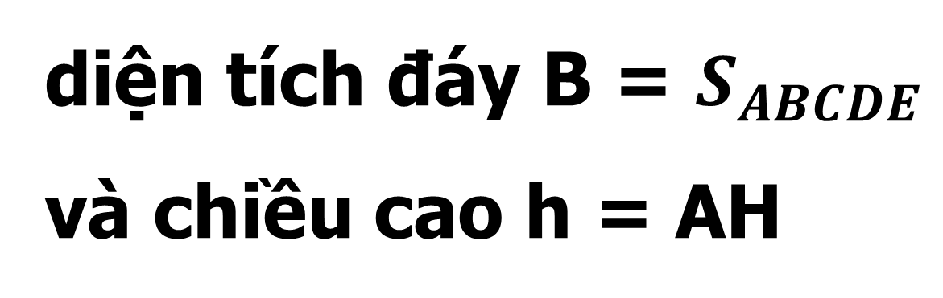
II
THỂ TÍCH KHỐI LĂNG TRỤ
Định lý
Thể tích khối lăng trụ có diện tích đáy B và chiều cao h là $V=Bh$ .
C
B
D
diện tích đáy B = $S_{ABCDE}$
và chiều cao h = AH
A
E
C’
B’
D’
H
A’
E’

Slide 8
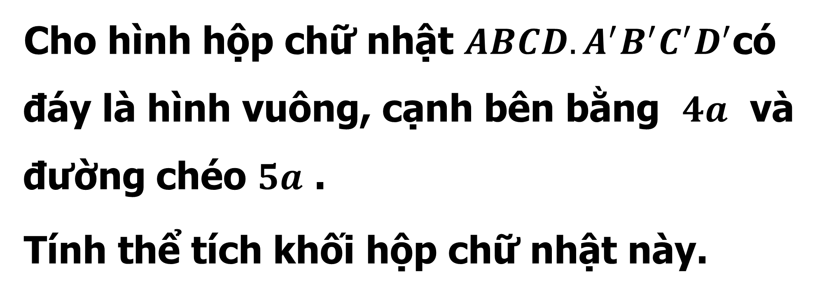
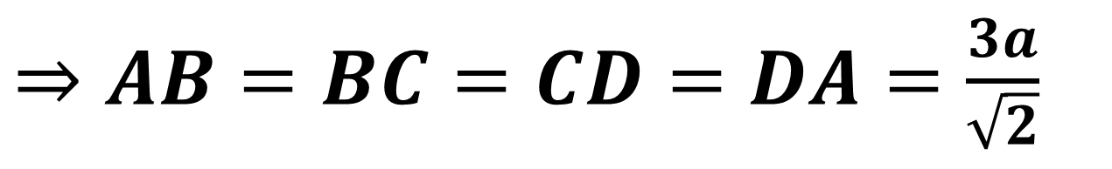
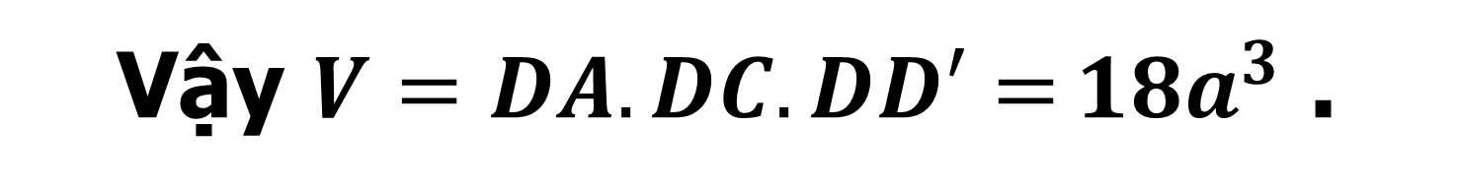
II
THỂ TÍCH KHỐI LĂNG TRỤ
Ví dụ 1
Cho hình hộp chữ nhật $ABCD.A^{′}B^{′}C^{′}D^{′}$có đáy là hình vuông, cạnh bên bằng $4a$ và đường chéo $5a$ .
Tính thể tích khối hộp chữ nhật này.
Bài giải
Ta có: $BD^{2}=BD′^{2}−DD′^{2}=9a^{2}⇒BD=3a$
và ABCD là hình vuông
$⇒AB=BC=CD=DA=\frac{3a}{\sqrt{2}}$
Vậy $V=DA.DC.DD′{=}18a^{3}$ .
Notes:
Note: hiệu ứng xuất hiện…

Slide 9
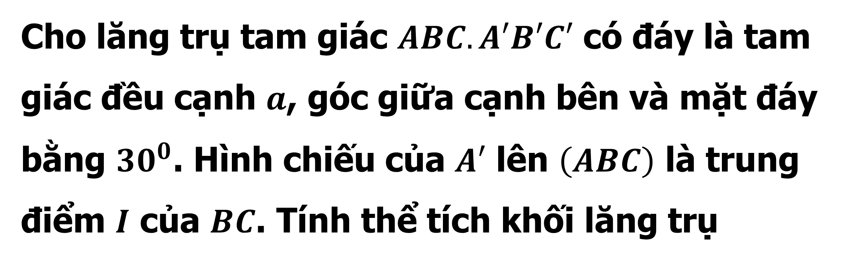

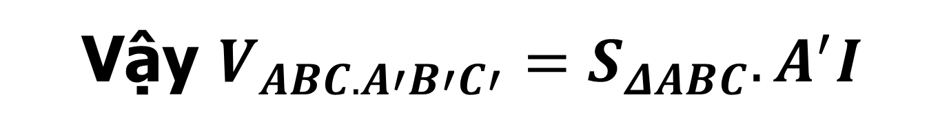
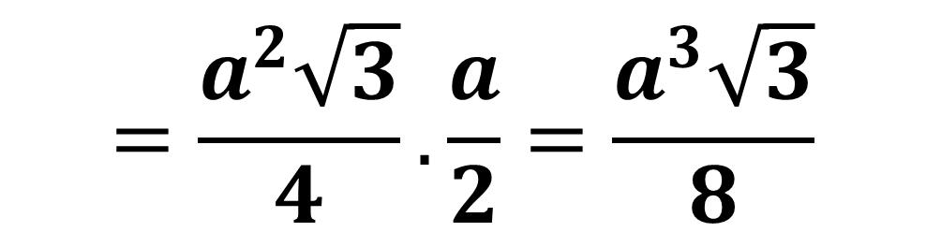
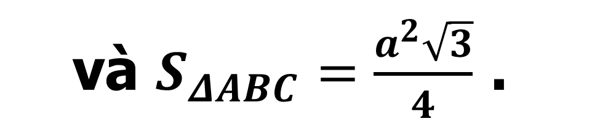
II
THỂ TÍCH KHỐI LĂNG TRỤ
C’
A’
Ví dụ 2
Cho lăng trụ tam giác $ABC.A′B′C′$ có đáy là tam giác đều cạnh $a$, góc giữa cạnh bên và mặt đáy bằng $30^{0}$. Hình chiếu của $A′$ lên $\left(ABC\right)$ là trung điểm $I$ của $BC$. Tính thể tích khối lăng trụ
B’
$${30}^{0}$$
A
C
I
B
Bài giải
Ta có $A′I⊥\left(ABC\right)⇒AI$ là hình chiếu vuông góc của $AA′$ lên $\left(ABC\right)$ .
Nên $\left(\hat{AA′,\left(ABC\right)}\right)=\left(\hat{AA′,AI}\right)=\hat{A′AI}=30^{0}$ .
Trong $∆ABC$ có $AI=\frac{a\sqrt{3}}{2}⇒A^{′}I=AI.\tan{3}0^{0}=\frac{a}{2}$ ,
và $S_{ΔABC}=\frac{a^{2}\sqrt{3}}{4}$ .
$$=\frac{a^{2}\sqrt{3}}{4}.\frac{a}{2}=\frac{a^{3}\sqrt{3}}{8}$$
Vậy $V_{ABC.A′B′C′}=S_{ΔABC}.A^{′}I$
Notes:
Note: hiệu ứng xuất hiện…

Slide 10
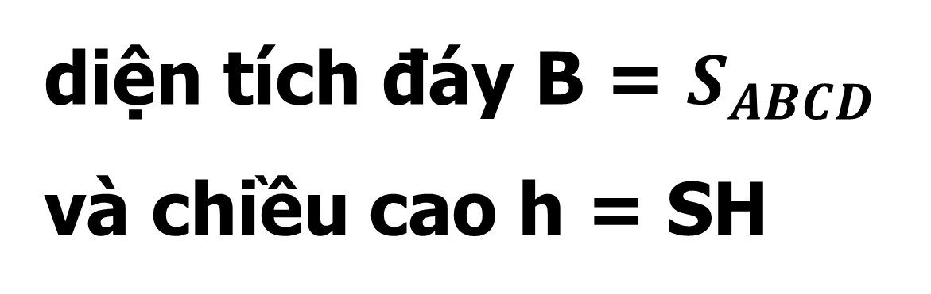

III
THỂ TÍCH KHỐI CHÓP
Định lý
Thể tích khối chóp có diện tích đáy B và chiều cao h là:
$V=\frac{1}{3}B.h$
S
diện tích đáy B = $S_{ABCD}$
và chiều cao h = SH
A
B
H
D
C

Slide 11
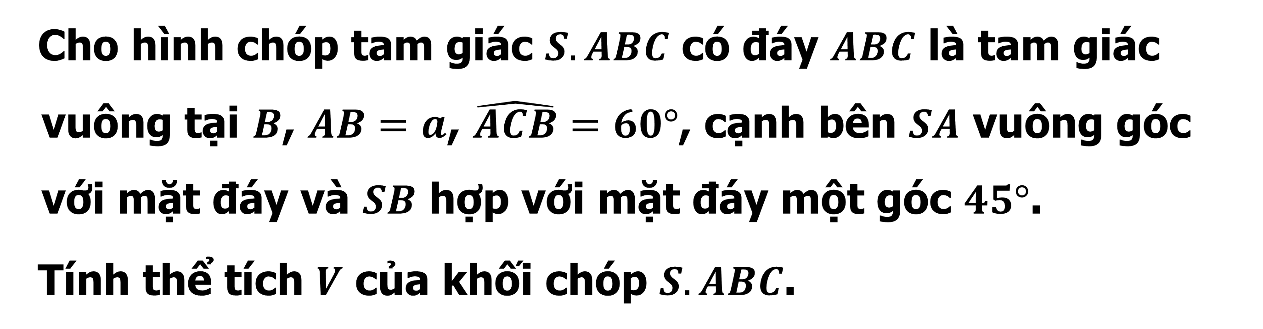
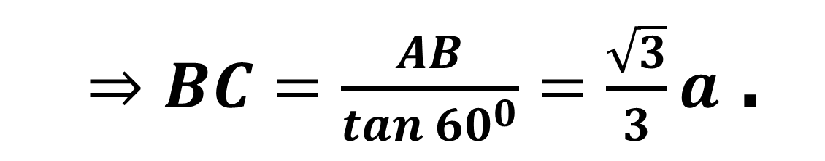
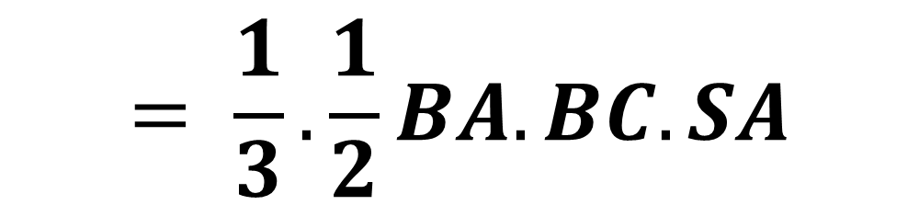
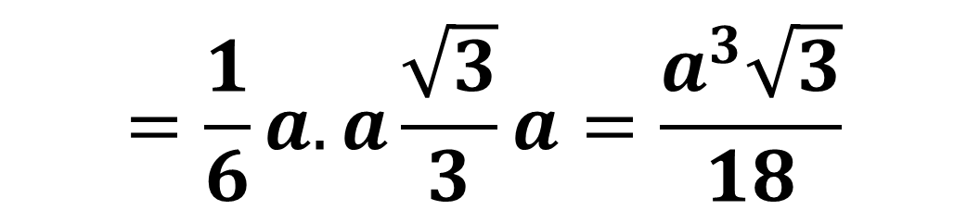
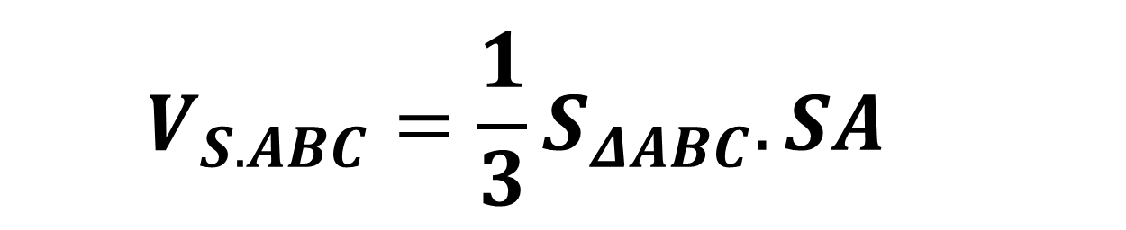

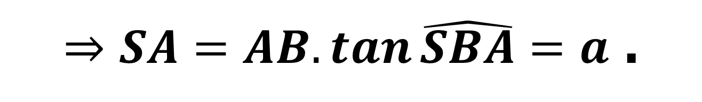
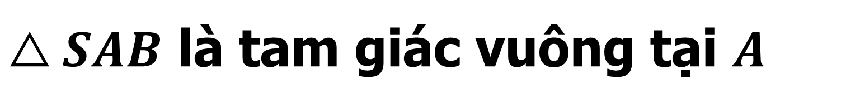

III
THỂ TÍCH KHỐI CHÓP
Ví dụ 1
Cho hình chóp tam giác $S.ABC$ có đáy $ABC$ là tam giác vuông tại $B$, $AB=a$, $\hat{ACB}=60°$, cạnh bên $SA$ vuông góc với mặt đáy và $SB$ hợp với mặt đáy một góc $45°$.
Tính thể tích $V$ của khối chóp $S.ABC$.
$${45}^{0}$$
$${60}^{0}$$
a
Bài giải
$⇒BC=\frac{AB}{\tan{6}0^{0}}=\frac{\sqrt{3}}{3}a$ .
+ $△ABC$ là tam giác vuông tại $B$, $AB=a$, $\hat{ACB}=60°$
+$(\hat{(SB,(ABC))}=\hat{(SB,AB)}=\hat{SBA}=45^{0}$ .
$△SAB$ là tam giác vuông tại $A$
$⇒SA=AB.\tan{\hat{SBA}}=a$ .
$$V_{S.ABC}=\frac{1}{3}S_{ΔABC}.SA$$
$$= \frac{1}{3}.\frac{1}{2}BA.BC.SA$$
$$=\frac{1}{6}a.a\frac{\sqrt{3}}{3}a=\frac{a^{3}\sqrt{3}}{18}$$
Notes:
Note: hiệu ứng xuất hiện…

Slide 12
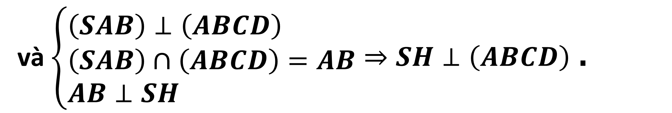
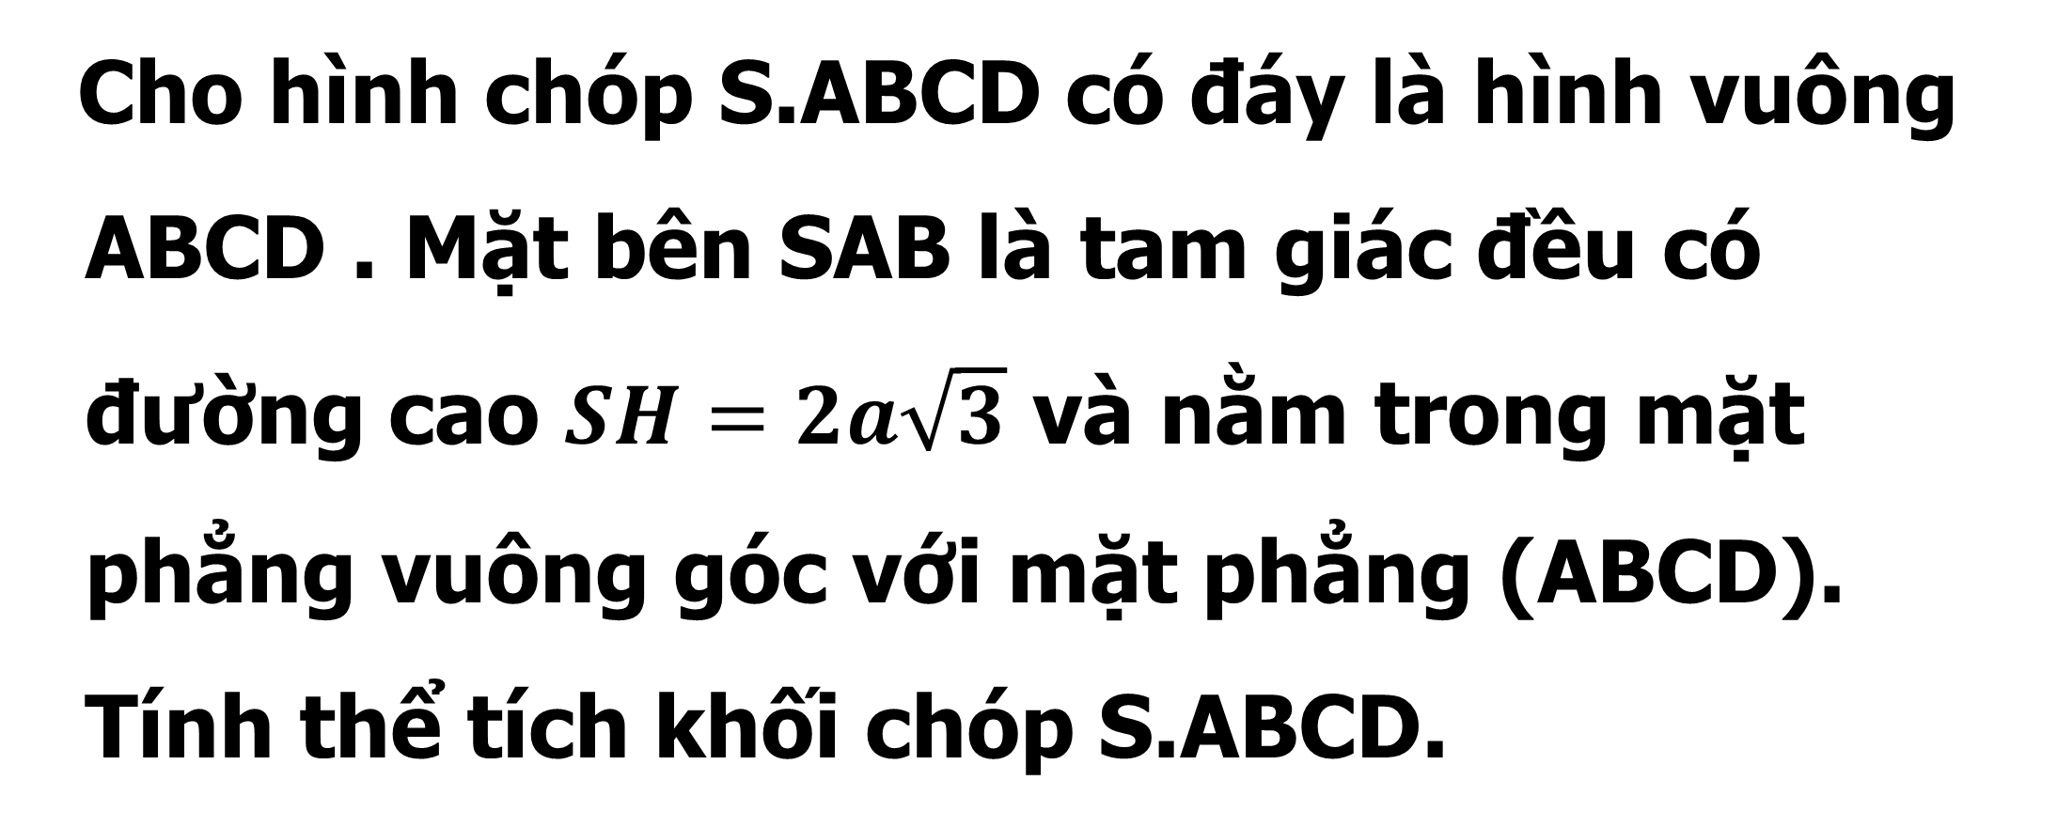
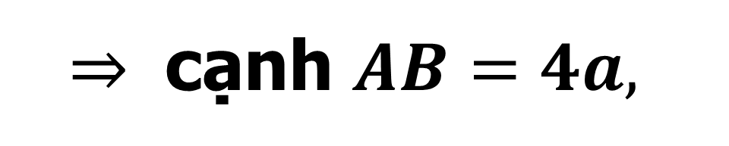

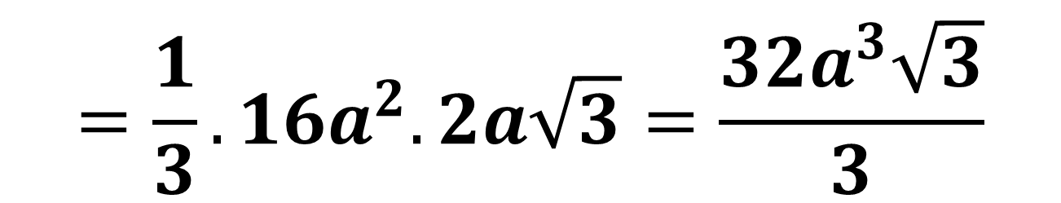
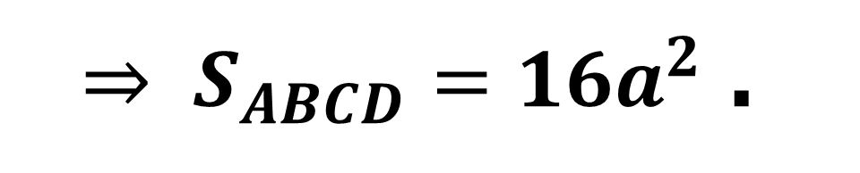
III
THỂ TÍCH KHỐI CHÓP
Ví dụ 2
Cho hình chóp S.ABCD có đáy là hình vuông ABCD . Mặt bên SAB là tam giác đều có đường cao $SH=2a\sqrt{3}$ và nằm trong mặt phẳng vuông góc với mặt phẳng (ABCD). Tính thể tích khối chóp S.ABCD.
Bài giải
Ta có mặt bên SAB là tam giác đều có đường cao $SH=2a\sqrt{3}$
$⇒$ cạnh $AB=4a,$
và $\left\{\begin{aligned}&\left(SAB\right)⊥\left(ABCD\right) \\ &\left(SAB\right)∩\left(ABCD\right)=AB \\ &AB⊥SH\end{aligned}\right.⇒SH⊥\left(ABCD\right)$ .
$⇒ S_{ABCD}=16a^{2}$ .
Vậy: $V_{SABCD}=\frac{1}{3}S_{ABCD}.SH$
$$=\frac{1}{3}.16a^{2}.​2a\sqrt{3}=\frac{32a^{3}\sqrt{3}}{3}$$
Notes:
Note: hiệu ứng xuất hiện…

Slide 13

III
THỂ TÍCH KHỐI CHÓP
Ví dụ 3
Cho hình lăng trụ tam giác $ABC.A′B′C′$. Gọi $E$ và $F$ lần lượt là trung điểm của các cạnh $AA′$ và $BB′$. Đường thẳng $CE$ cắt đường thẳng $C′A′$ tại $E^{′}$. Đường thẳng $CF$ cắt đường thẳng $C′B′$ tại $F′$. Gọi $V$ là thể tích khối lăng trụ $ABC.A′B′C′$.
a) Tính thể tích khối chóp $C.ABFE$ theo $V$.
b) Gọi khối đa diện $\left(H\right)$ là phần còn lại của khối lăng trụ $ABC.A′B′C′$sau khi cắt bỏ đi khối chóp $C.ABFE$. Tính tỉ số thể tích của $\left(H\right)$ và của khối chóp $C.C′E′F′$.
Notes:
Note: hiệu ứng xuất hiện…

Slide 14
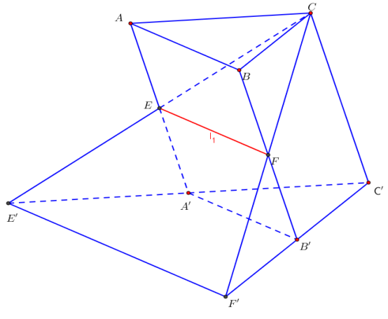
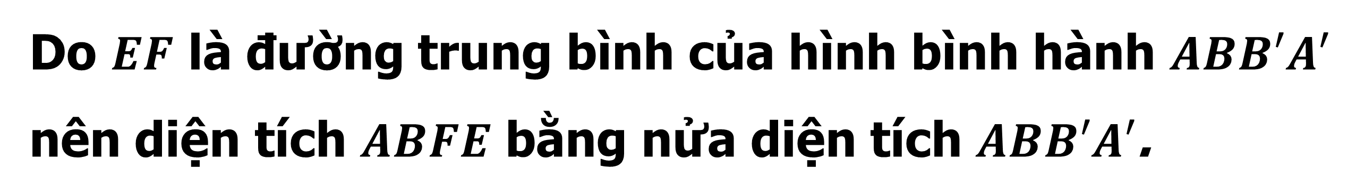
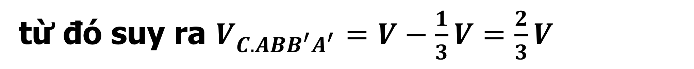
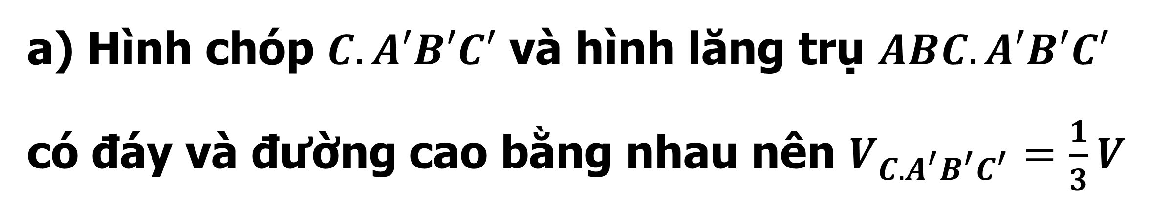

III
THỂ TÍCH KHỐI CHÓP
Ví dụ 3
a) Tính thể tích khối chóp $C.ABFE$ theo $V$.
Bài giải
a) Hình chóp $C.A′B′C′$ và hình lăng trụ $ABC.A′B′C′$ có đáy và đường cao bằng nhau nên $V_{C.A^{′}B^{′}C^{′}}=\frac{1}{3}V$
từ đó suy ra $V_{C.ABB^{′}A^{′}}=V−\frac{1}{3}V=\frac{2}{3}V$
Do $EF$ là đường trung bình của hình bình hành $ABB′A′$ nên diện tích $ABFE$ bằng nửa diện tích $ABB′A′$.
Do đó $V_{CABEF}=\frac{1}{2}V_{CABB^{′}A^{′}}=\frac{1}{3}V.$
Notes:
Note: hiệu ứng xuất hiện…

Slide 15
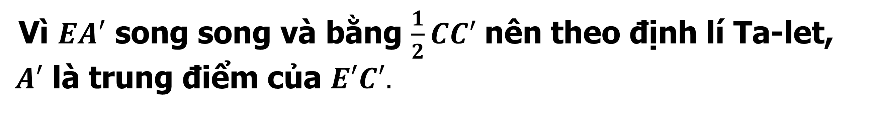
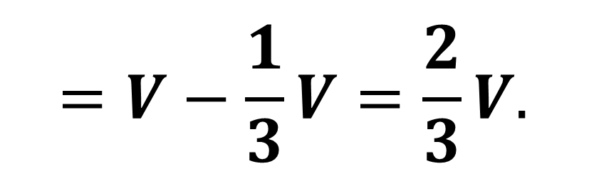
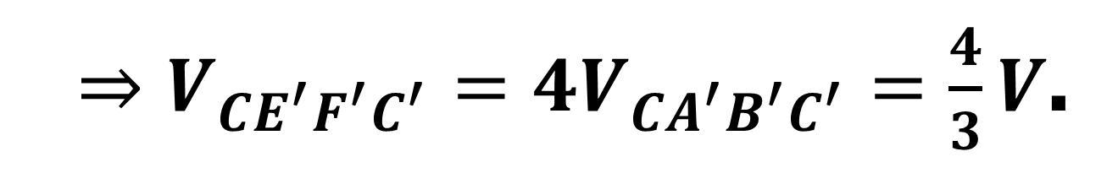


III
THỂ TÍCH KHỐI CHÓP
Ví dụ 3
b) Gọi khối đa diện $\left(H\right)$ là phần còn lại của khối lăng trụ $ABC.A′B′C′$sau khi cắt bỏ đi khối chóp $C.ABFE$. Tính tỉ số thể tích của $\left(H\right)$ và của khối chóp $C.C′E′F′$.
Bài giải
Áp dung câu a) ta có: $V_{(H)}=V_{ABC.A^{′}B^{′}C^{′} }−V_{C.ABFE}$
$$=V−\frac{1}{3}V=\frac{2}{3}V.$$
Vì $EA′$ song song và bằng $\frac{1}{2}CC^{′}$nên theo định lí Ta-let, $A′$ là trung điểm của $E′C′.$
Tương tự, $B′$ là trung điểm của $F′C′$. Do dó diện tích tam giác $C′E′F′$ gấp bốn lần diện tích tam giác $A′B′C′$ .
$⇒V_{CE^{′}F^{′}C^{′}}=4V_{CA^{′}B^{′}C^{′}}=\frac{4}{3}V$.
Do đó $\frac{V_{\left(H\right)}}{V_{C.C^{′}E^{′}F^{′}}}=\frac{1}{2}$
Notes:
Note: hiệu ứng xuất hiện…

Slide 16




IV
BÀI TẬP SGK Trang 25
Bài tập 1
Tính thể tích khối tứ diện đều cạnh a.
Bài giải
Gọi $M$ là trung điểm của $CD, H$ là trọng tâm tam giác $BCD$.
Khi đó $AH ⊥\left(BCD\right), BH=\frac{2}{3}BM=\frac{a\sqrt{3}}{3}$
$$⟹AH=\sqrt{{AB}^{2}−{BH}^{2}}=\frac{a\sqrt{6}}{3}$$
tam giác BCD đều cạnh a nên $S_{BCD}=\frac{a^{2}\sqrt{3}}{4}$
Vậy: $V_{ABCD}=\frac{1}{3}S_{△BCD}.AH=\frac{a^{3}\sqrt{2}}{12}$.

Slide 17



IV
BÀI TẬP SGK Trang 25
Bài tập 2
Tính thể tích khối bát diện đều cạnh a.
Bài giải
A
Ta có $BCDE$ là hình vuông cạnh a,
suy ra $S_{BCDE}=a^{2}$
Đường cao $AO= \sqrt{{AD}^{2}−{DO}^{2}}=\frac{a\sqrt{2}}{2}$
E
D
B
O
$V_{ABCDE}=\frac{1}{3}S_{BCDE}.AO=\frac{1}{3}a^{2}.\frac{a\sqrt{2}}{2}=\frac{a^{3}\sqrt{2}}{6}$ .
C
$V_{ABCDEF}=V_{ABCDE}+V_{FBCDE}=2V_{ABCDE}=\frac{a^{3}\sqrt{2}}{3}$ .
F

Slide 18




IV
BÀI TẬP SGK Trang 25
Bài tập 3
Cho hình hộp ABCD.A’B’C’D’. Tính tỷ số thể tích của khối hộp đó và thể tích khối tứ diện ACB’D’
Bài giải
Gọi V là thể tích khối hộp ABCD.A’B’C’D’.
Theo hình vẽ, ta có:
$$V=V_{A.A^{′}B^{′}D^{′}}+V_{B^{′}.ABC }+V_{C.B^{′}C^{′}D^{′}}+V_{D^{′},ACD }+V_{ACB^{′}D^{′}}$$
Mà$V_{A.A^{′}B^{′}D^{′}}=V_{B^{′}.ABC }=V_{C.B^{′}C^{′}D^{′}}=V_{D^{′},ACD }=\frac{1}{3}.\frac{1}{2}V=\frac{1}{6}V$
Vậy $\frac{V}{V_{ACB^{′}D^{′}}}=3$
Suy ra $V_{ACB^{′}D^{′}}=V−4.\left(\frac{1}{6}\right)V=\frac{1}{3}V$

Slide 19


IV
BÀI TẬP SGK Trang 25
Bài tập 4
Cho hình chóp $S.ABC$. Trên các đoạn thẳng $SA, SB, SC$ lần lượt lấy 3 điểm $A^{′}, B^{′},C^{′}$ khác $S$. Chứng minh: $\frac{V_{S.A^{′}B^{′}C^{′}}}{V_{S.ABC}}=\frac{SA^{′}}{SA}\frac{SB^{′}}{SB}\frac{SC^{′}}{SC}$ .
Bài giải
+ Gọi $h$ là chiều cao của khối chóp $SABC$ kẻ từ $A$ .
và $h′$ là chiều cao của khối chóp $SA′B′C′$ kẻ từ $A′$ .
Khi đó: $V_{SABC}=\frac{1}{3}S_{△SBC}.h=\frac{1}{3}.\frac{1}{2}SB.SC.\sin{\hat{BSC}}.h$ .
$V_{S.A^{′}B^{′}C^{′}}=\frac{1}{3}S_{△SB^{′}C^{′}}.h′=\frac{1}{3}.\frac{1}{2}SB′.SC′.\sin{\hat{BSC}}.h′$ .
$⇒$ $\frac{V_{S.A^{′}B^{′}C^{′}}}{V_{S.ABC}}=\frac{SA^{′}}{SA}\frac{SB^{′}}{SB}\frac{SC^{′}}{SC}$ (1) .
$$⇒\frac{h′}{h}=\frac{SA′}{SA}$$
Notes:
Chú ý: Công thức (1) chỉ vận dụng với chóp tam giác.
Hai trong 3 điểm $A^{′}, B^{′}, C′$ có thể trùng với $A, B, C$ . Khi đó ta có :
Nếu $A^{′}≡A$ ta có $⇒$ $\frac{V_{SA′B′C′}}{V_{SABC}}=\frac{SB′}{SB}\frac{SC′}{SC}$.
Nếu $A^{′}≡A$và $B^{′}≡B$ ta có $⇒$ $\frac{V_{SA′B′C′}}{V_{SABC}}=\frac{SC′}{SC}$.

Slide 20






IV
BÀI TẬP SGK Trang 25
Cho $△ABC$ vuông cân ở $A$ và $AB=a$. Trên đường thẳng qua $C$ và vuông góc với mp$\left(ABC\right)$ lấy điểm $D$ sao cho $CD=a$. Mặt phẳng $\left(α\right)$ qua $C$ vuông góc với $BD$, cắt $BD$ tại $F$ và cắt $AD$ tại $E$. Tính thể tích khối tứ diện $CDFE$ theo $a$.
Bài tập 5
Bài giải
Trong $\left(BCD\right)$ kẻ $CF⊥BD$ .
Gọi $E$ là trung điểm $AD⇒CE⊥DA$ (vì $△ACD$ cân tại $C$) $⇒\left(α\right)≡\left(CEF\right)$
$\frac{V_{D.EFC}}{V_{D.ABC}}=\frac{DE}{DA}\frac{DF}{DB}\frac{DC}{DC}=\frac{DE}{DA}\frac{DF}{DB}$
Ta có: $\frac{DE}{DA}=\frac{1}{2}$ , $BC=a\sqrt{2} , \operatorname{BD}{=}a\sqrt{3}.$
$CD^{2}=DF.DB⇒\frac{DF}{DB}=\frac{CD^{2}}{DB^{2}}=\frac{1}{3}$
$⇒\frac{V_{D.EFC}}{V_{D.ABC}}=\frac{1}{6}$
$$V_{D.ABC}=\frac{1}{3}DC.S_{ABC}=\frac{1}{6}a^{3}$$
$⇒V_{D.EFC}=\frac{1}{6}V_{D.ABC}=\frac{1}{36}a^{3}$

Slide 21







IV
BÀI TẬP TRẮC NGHIỆM
CÂU 1
Thể tích khối lập phương cạnh $\sqrt{3}$ là
A
$6\sqrt{3}$.
B
$3\sqrt{3}$.
$\sqrt{3}$.
$3$.
B
C
D
Bài giải
Thể tích khối lập phương cạnh $\sqrt{3}$ là $V={\left(\sqrt{3}\right)}^{3}=3\sqrt{3}$.

Slide 22









IV
BÀI TẬP TRẮC NGHIỆM
CÂU 2
Cho khối chóp có đáy là hình vuông cạnh $a$ và chiều cao bằng $2a$.
Thể tích của khối chóp đã cho bằng
$4a^{3}$.
$\frac{2}{3}a^{3}$
$2a^{3}$.
$$\frac{4}{3}a^{3}$$
A
B
B
C
D
Bài giải
Khối chóp có đáy là hình vuông cạnh $a$ nên diện tích đáy:
$S_{đáy}=a^{2}$.
Chiều cao $h=2a$.
$$V=\frac{1}{3}.S_{đáy}.h$$
$$=\frac{1}{3}.a^{2}.2a=\frac{2}{3}a^{3}$$
Vậy thể tích khối chóp đã cho là

Slide 23







IV
BÀI TẬP TRẮC NGHIỆM
CÂU 3
Cho hình chóp $S.ABC$ có đáy là tam giác đều cạnh $a$, cạnh bên $SA$ vuông góc với đáy và thể tích của khối chóp đó bằng $\frac{a^{3}}{4}$. Tính cạnh bên $SA$.
$$\frac{a\sqrt{3}}{2}$$
$\frac{a\sqrt{3}}{3}$
$a\sqrt{3}$.
$2a\sqrt{3}$.
A
B
C
C
D
Bài giải
$$⇒SA=\frac{3V_{S.ABC}}{S_{ΔABC}}$$
$=\frac{3.\frac{a^{3}}{4}}{\frac{a^{2}\sqrt{3}}{4}}=a\sqrt{3}$.
$$V_{S.ABC}=\frac{1}{3}.S_{ΔABC}.SA$$

Slide 24







IV
BÀI TẬP TRẮC NGHIỆM
CÂU 4
Cho khối lăng trụ đứng $ABC.A^{′}B^{′}C^{′}$ có đáy là tam giác đều cạnh $a$ và $AA′=\sqrt{2}a$ .Thể tích của khối lăng trụ đã cho bằng
$$\frac{a^{3}\sqrt{6}}{2}$$
$\frac{a^{3}\sqrt{6}}{4}$
$$\frac{a^{3}\sqrt{6}}{6}$$
$$\frac{a^{3}\sqrt{6}}{12}$$
A
B
C
D
B
Bài giải
Ta có: $S_{ΔABC}=\frac{a^{2}\sqrt{3}}{4}$
Vậy thể tích của khối lăng trụ đã cho là
$$=\frac{a^{2}\sqrt{3}}{4}.a\sqrt{2}=\frac{a^{3}\sqrt{6}}{4}$$
$$V_{ABC.A^{′}B^{′}C^{′}}=S_{ΔABC}.AA^{′}$$

Slide 25







IV
BÀI TẬP TRẮC NGHIỆM
CÂU 5
Hình chóp $S.ABCD$ đáy hình thoi, $AB=2a$, góc $\hat{BAD}$ bằng $120^{0}$. Hình chiếu vuông góc của $S$ lên $\left(ABCD\right)$ là $I$ giao điểm của 2 đường chéo $AC, BD$ , biết $SI=\frac{a}{2}$.
Khi đó thể tích khối chóp $S.ABCD$ là
$$\frac{a^{3} \sqrt{2}}{9}$$
$$\frac{a^{3}\sqrt{3}}{3}$$
$$\frac{a^{3}\sqrt{2}}{3}$$
$$\frac{a^{3}\sqrt{3}}{9}$$
A
B
C
D
B
Bài giải
Ta có: $SI=\frac{a}{2}$
$$\begin{aligned}& \\ &S_{ABCD}=AB.AD.\sin{\hat{BAD}}=2\sqrt{3}a^{2}\end{aligned}$$
$$⇒V_{S.ABCD}=\frac{1}{3}SI.S_{ABCD}=\frac{a^{3}\sqrt{3}}{3}.$$

Slide 26









CÂU 6
Cho hình chóp $S.ABCD$ có đáy $ABCD$ là hình vuông cạnh $a$, mặt bên $SAB$ là tam giác cân tại $S$ và nằm trong mặt phẳng vuông góc với đáy, góc giữa $SC$ và mặt phẳng đáy bằng $45^{o}$. Tính thể tích khối chóp $S.ABCD$ bằng:
IV
BÀI TẬP TRẮC NGHIỆM
$$\frac{a^{3}\sqrt{3}}{12}$$
$$\frac{a^{3}\sqrt{3}}{9}$$
$$\frac{a^{3}\sqrt{5}}{24}$$
$$\frac{a^{3}\sqrt{5}}{6}$$
A
B
C
D
D
Bài giải
Gọi $H$ là trung điểm của $AB$, $ΔSAB$ cân tại $S⇒SH⊥AB$.
$\left.\begin{aligned}&\left(SAB\right)⊥\left(ABCD\right) \\ &\left(SAB\right)∩\left(ABCD\right)=AB \\ &SH⊂\left(SAB\right);SH⊥AB\end{aligned}\right\}⇒SH⊥\left(ABCD\right)$.
$\hat{\left(SC;\left(ABCD\right)\right)}=\hat{SCH}=45^{o}⇒ΔSHC$ vuông cân tại $H$.
$⇒SH=HC=\sqrt{BC^{2}+BH^{2}}=\sqrt{a^{2}+\frac{a^{2}}{4}}=\frac{a\sqrt{5}}{2}$; $S_{ABCD}=AB^{2}=a^{2}$.
$$⇒V_{S.ABCD}=\frac{1}{3}.S_{ABCD}.SH$$
$$=\frac{1}{3}a^{2}.\frac{a\sqrt{5}}{2}=\frac{a^{3}\sqrt{5}}{6}$$

Slide 27





IV
BÀI TẬP TRẮC NGHIỆM
CÂU 7
Cho hình chóp đều $S.ABC$, góc giữa mặt bên và mặt phẳng đáy $\left(ABC\right)$ bằng $60^{0}$, khoảng cách giữa hai đường thẳng $SA$ và $BC$ bằng $\frac{3a}{2\sqrt{7}}$.
Thể tích của khối chóp $S.ABC$ theo $a$ bằng
$$\frac{a^{3}\sqrt{3}}{12}$$
$$\frac{a^{3}\sqrt{3}}{18}$$
$$\frac{a^{3}\sqrt{3}}{16}$$
$$\frac{a^{3}\sqrt{3}}{24}$$
A
B
C
D
Bài giải
Gọi $M$ là trung điểm của $BC$ và $O$ là trọng tâm $∆ABC$.
suy ra $SO⊥(ABC)$
Trong mp(SAM), kẻ $MH⊥SA,(H∈SA)$.
Ta có: $\left\{\begin{aligned}&BC⊥AM \\ &BC⊥SO\end{aligned}\right.⇒BC⊥\left(SAM\right)⇒BC⊥MH$.

Slide 28







IV
BÀI TẬP TRẮC NGHIỆM
CÂU 7
$$\frac{a^{3}\sqrt{3}}{12}$$
$$\frac{a^{3}\sqrt{3}}{18}$$
$$\frac{a^{3}\sqrt{3}}{16}$$
$$\frac{a^{3}\sqrt{3}}{24}$$
A
B
C
D
D
Bài giải
Do đó $MH$ là đoạn vuông góc chung của $SA$ và $BC$. Suy ra $MH=\frac{3a}{2\sqrt{7}}$.
Ta có: $SM⊥BC⇒\hat{\left(\left(SBC\right),\left(ABC\right)\right)}=\hat{SMA}=60^{0}$.
Đặt $OM=x⇒AM=3x,OA=2x$
$⇒SO=OM.\tan{6}0^{0}=x\sqrt{3}$.
và $SA=\sqrt{{\left(x\sqrt{3}\right)}^{2}+{\left(2x\right)}^{2}}=x\sqrt{7}$.
Trong $△SAM$ ta có: $SA.MH=SO.AM$
$$⇒x\sqrt{7}.\frac{3a}{2\sqrt{7}}=x\sqrt{3}.3x⇔x=\frac{a}{2\sqrt{3}}$$
$$V_{S.ABC}=\frac{1}{3}.S_{ΔABC}.SO=\frac{1}{3}.\frac{a^{2}\sqrt{3}}{4}.\frac{a}{2}=\frac{a^{2}\sqrt{3}}{24}$$
Khi đó: $AM=3x=3.\frac{a}{2\sqrt{3}}=\frac{a\sqrt{3}}{2}⇒AB=a$

Slide 29





IV
BÀI TẬP TRẮC NGHIỆM
CÂU 8
Cho hình lăng trụ $ABCD.A^{′}B^{′}C^{′}D^{′}$ có đáy $ABCD$ là hình thoi cạnh $a$, $\hat{ABC}=60°$. Chân đường cao hạ từ $B^{′}$ trùng với tâm $O$ của đáy $ABCD$; góc giữa mặt phẳng $\left(BB^{′}C^{′}C\right)$ với đáy bằng $60°$. Thể tích lăng trụ bằng:
$$\frac{{3a}^{3}\sqrt{3}}{8}$$
$$\frac{{2a}^{3}\sqrt{3}}{9}$$
$$\frac{{3a}^{3}\sqrt{2}}{8}$$
$$\frac{{3a}^{3}}{4}$$
A
B
C
D
Bài giải
$ABCD$ là hình thoi nên $AB=BC$.
Lại có $\hat{ABC}=60°$ nên $ΔABC$ là tam giác đều.
Kẻ $OH⊥BC$.
Góc giữa mặt phẳng $\left(BB^{′}C^{′}C\right)$ với đáy khi đó là $\hat{B^{′}HO}=60°$.

Slide 30





IV
BÀI TẬP TRẮC NGHIỆM
CÂU 8
$$\frac{{3a}^{3}\sqrt{3}}{8}$$
$$\frac{{2a}^{3}\sqrt{3}}{9}$$
$$\frac{{3a}^{3}\sqrt{2}}{8}$$
$$\frac{{3a}^{3}}{4}$$
A
A
B
C
D
Bài giải
Ta có: $\frac{1}{OH^{2}}=\frac{1}{OB^{2}}+\frac{1}{OC^{2}}$
$$=\frac{1}{\frac{3a^{2}}{4}}+\frac{1}{\frac{a^{2}}{4}}=\frac{4}{3a^{2}}+\frac{4}{a^{2}}=\frac{16}{3a^{2}}$$
$$⇒OH=\frac{a\sqrt{3}}{4}$$
Theo giả thiết, $B^{′}O$ là đường cao lăng trụ $ABCD.A^{′}B^{′}C^{′}D^{′}$.
$$B^{′}O=OH.\tan{\hat{B^{′}HO}}=\frac{a\sqrt{3}}{4}\tan{6}0°=\frac{3a}{4}$$
$$V_{ABCD.A^{′}B^{′}C^{′}D^{′}}=S_{ABCD}.h=\frac{a^{2}\sqrt{3}}{2}.\frac{3a}{4}=\frac{3a^{3}\sqrt{3}}{8}$$

Slide 31






IV
BÀI TẬP TRẮC NGHIỆM
CÂU 9
Cho hình chóp $S.ABCD$ có đáy là hình thang vuông tại $A$ và $D$, $AB=AD=a$, $CD=2a$. Hình chiếu của đỉnh $S$ lên mặt $\left(ABCD\right)$ trùng với trung điểm của $BD$. Biết thể tích tứ diện $SBCD$ bằng $\frac{a^{3}}{\sqrt{6}}$. Khoảng cách từ đỉnh $A$ đến mặt phẳng $\left(SBC\right)$ là?
$$\frac{a\sqrt{3}}{2}$$
$$\frac{a\sqrt{2}}{6}$$
$$\frac{a\sqrt{3}}{6}$$
$$\frac{a\sqrt{6}}{4}$$
A
B
C
D
S
Bài giải
Gọi $M$ là trung điểm của $CD$ thì
ta có $ABMD$ là h/vuông cạnh $a$.
$$BC=BD=a\sqrt{2}⇒CD^{2}=4a^{2}=BC^{2}+BD^{2}$$
M
D
C
do đó tam giác $BCD$ vuông cân tại $B$.
Gọi $H$ là trung điểm của $BD$ thì $SH⊥\left(ABCD\right)$.
H
A
B

Slide 32










IV
BÀI TẬP TRẮC NGHIỆM
CÂU 9
$$\frac{a\sqrt{3}}{2}$$
$$\frac{a\sqrt{2}}{6}$$
$$\frac{a\sqrt{3}}{6}$$
D
$$\frac{a\sqrt{6}}{4}$$
A
B
C
D
Bài giải
$$⇒SH=\frac{6.\frac{a^{3}}{\sqrt{6}}}{2a^{2}}=\frac{a\sqrt{6}}{2}$$
S
Khi đó $V_{S.BCD}=\frac{1}{3}SH.\frac{1}{2}BD.BC$
Vì $ABMD$ là hình vuông nên $H$ là trung điểm của $AM$
và ta có $AMCB$ là hình bình hành do đó $AH\text{//}BC$
$⇒d\left(A;\left(SBC\right)\right)=d\left(H;\left(SBC\right)\right)$.
I
M
D
$$\left\{\begin{aligned}&SH⊥BC \\ &HB⊥BC\end{aligned}\right.⇒\left(SHB\right)⊥BC$$
C
$$⇒\left(SHB\right)⊥\left(SBC\right),$$
$\left(SHB\right)∩\left(SBC\right)=SB$.
H
A
Kẻ $HI⊥SB⇒HI⊥\left(SBC\right)$
$⇒d\left(A;\left(SBC\right)\right)=d\left(H;\left(SBC\right)\right)=HI$.
B
Khi đó $\frac{1}{HI^{2}}=\frac{1}{SH^{2}}+\frac{1}{HB^{2}}=\frac{4}{6a^{2}}+\frac{2}{a^{2}}=\frac{8}{3a^{2}}⇒HI=\frac{a\sqrt{6}}{4}$
hay $d\left(A;\left(SBC\right)\right)=\frac{a\sqrt{6}}{4}$

Slide 33








IV
BÀI TẬP TRẮC NGHIỆM
CÂU 10
Cho tứ diện $ABCD$ có các cạnh $AB,AC,AD$ đôi một vuông góc nhau; $AB=6a$, $AC=7a$ và $AD=4a$. Gọi $M,N,P$ tương ứng là trung điểm các cạnh $BC,CD,DB$. Tính thể tích $V$ của khối tứ diện $AMNP$.
$$V=7a^{3}\text{.}$$
$$V=\frac{28a^{3}}{3}$$
$$V=\frac{7a^{3}}{2}$$
$$V=14a^{3}$$
A
B
C
D
Bài giải
$\left.\begin{aligned}&AB⊥AC \\ &AB⊥AD\end{aligned}\right\}⇒AB⊥\left(ACD\right)$.
$$V_{ABCD}=\frac{1}{3}.\frac{1}{2}AC.AD.AB=\frac{7a.4a.6a}{6}=28a^{3}$$
Gọi H là hình chiếu của A lên $\left(BCD\right)$
$⇒h=AH$ là đường cao của hình chóp $A.BCD$.

Slide 34




IV
BÀI TẬP TRẮC NGHIỆM
CÂU 10
$$V=7a^{3}\text{.}$$
$$V=\frac{28a^{3}}{3}$$
$$V=\frac{7a^{3}}{2}$$
$$V=14a^{3}$$
A
A
B
C
D
Bài giải
$M,N,P$ tương ứng là trung điểm các cạnh $BC,CD,DB$
$⇒MN,NP,PM$tương ứng là đường trung bình của $ΔBCD$
$⇒ΔMNP$ đồng dạng với $ΔBCD$ với tỉ số $k=\frac{1}{2}$
$$⇒\frac{S_{ΔMNP}}{S_{ΔBCD}}=k^{2}=\frac{1}{4}$$
$$\frac{V_{AMNP}}{V_{ABCD}}=\frac{\frac{1}{3}.S_{ΔMNP}.h}{\frac{1}{3}.S_{ΔBCD}.h}=\frac{S_{ΔMNP}}{S_{ΔBCD}}=\frac{1}{4}$$
$$⇒V_{AMNP}=\frac{1}{4}.V_{ABCD}=7a^{3}$$

Slide 35


Thể tích các khối đa diện
khối chóp $V=\frac{1}{3}Bh$
khối lăng trụ: $V=Bh$
S
A
B
H
D
C
khối hộp chữ nhật: $V=abc$
Tỷ lệ thể tích (chỉ áp dụng cho tứ diện)
Cho tứ diện$S.ABC$. Trên các đoạn thẳng $SA, SB, SC$ lần lượt lấy 3 điểm $A^{′}, B^{′},C^{′}$. Ta có: $\frac{V_{S.A^{′}B^{′}C^{′}}}{V_{S.ABC}}=\frac{SA^{′}}{SA}\frac{SB^{′}}{SB}\frac{SC^{′}}{SC}$
a
b
c
* Chú ý: khối lập phương: $V=a^{3}$
Notes:
Note: hiệu ứng xuất hiện…

